Slide 1
Comment se servir d’une norme ISO

Slide 2
Quelles actions peut-on engager?

Slide 3
Quelles actions peut-on engager ?
Maintenant que la norme ISO 30500 est publiée, elle est disponible comme référentiel pour les décideurs, les fabricants, les organismes d’essai et de certification ou toute autre personne intéressée.
Now that ISO 30500 is published, it is available for reference by policy makers, manufacturers, testing and certification bodies, and anyone else.
Depending on your role, there are actions you can take to support recognition of the standard, and ultimately, marketization of reinvented toilet products.
Il existe des actions que vous pouvez engager, en fonction du rôle que vou jouez, pour soutenir la reconnaissance de la norme et, in fine, la commercialisation des toilettes réinventées.
Choisissez la catégorie qui vous intéresse pour en savoir plus :
1
1
1
Processus de certification
pour les fabricants
Adoption nationale
de l’ISO 30500
ISO 30500 en appui à la
politique publique
Notes:
En règle générale, les exigences de la norme ISO 30500 portent sur… La qualité des produits sortants du système d'assainissement pour les:
Rejets solides
Rejets liquides
Odeurs
Émissions atmosphériques
Émissions sonores
Et les critères pour :
La sécurité
Le fonctionnement
L’exploitabilité
La fiabilité
La facilité de la maintenance et
la compatibilité par rapport aux objectifs de protection de l’environnement

Slide 4
Section 4.2.1 Éléments fondamentaux de la procédure de certification pour les fabricants

Slide 5
Qu’est-ce que l’évaluation de la conformité ?
Les normes ne sont que de bonnes idées à moins que les produits, les processus, les systèmes et le personnel s'y conforment de façon fiable.
L’évaluation de la conformité permet de s’assurer que les exigences d'une norme sont respectées.
Les organismes de certification effectuent cette évaluation, qui permet de vérifier si les exigences de la norme sont respectées.

Slide 6
Qu’est-ce que l’évaluation de la conformité?
Vous pouvez envisager un organisme de certification comme une couche protectrice, à l’instar des couches d'un oignon.
Sur la base des exigences de la norme, un organisme de certification évalue le produit ou le système pour aider le fabricant à démontrer la conformité - c’est bien cela l’évaluation de la conformité.

Slide 7
En savoir plus avec TÜV SÜD
Essais et Certification au titre de l’ISO 30500
Avez-vous un produit susceptible d’être conforme à la norme ISO 30500?
Intéressez-vous à la valeur que revêtent les essais et la certification par les tiers?

Slide 8
Section 4.3.1 Adoption de l’ISO 30500 au niveau national

Slide 9
À propos des adoptions nationales
Les normes ISO sont disponibles pour adoption comme normes nationales par les membres ISO ou les organismes nationaux de normalisation.
Les procédures d'adoption nationale des normes ISO sont décrites dans les documents d'orientation de l’ISO, y compris les consignes que doivent suivre les organismes nationaux de normalisation au regard des droits d'auteur, des ventes et de la diffusion.

Slide 10
À propos des adoptions nationales
Les politiques pertinentes de l’ISO sont comme suit:
Politiques ISO sur les droits d’auteur et les ventes (POCOSA)
Guide 21 de l’ISO : Adoptions nationales
Les modalités et les calendriers pour l’adoption des normes ISO au niveau national peuvent varier d’un pays à l’autre. Il se peut que l’on ait recours à processus de consensus national pour déterminer si l'adoption nationale de l'ISO 30500 convient au marché national.

Slide 11
Est-ce que l’adoption nationale convient à mon pays?
La politique et la législation nationales ainsi que la situation locale doivent être prises en compte lors de l’examen de l’adoption nationale au titre de l’ISO 30500.

Slide 12
Est-ce que l’adoption nationale convient à mon pays?
Chaque pays est différent, mais les éléments relatifs à une éventuelle stratégie
pour une adoption nationale pourraient comprendre les actions suivantes:
Abriter un atelier avec les organismes nationaux de normalisation et le acteurs pour les informer au sujet de l’ISO 30500
Créer des comités techniques pour superviser l’adoption nationale
Analyser les normes, règlements ou lois clés en matière d’assainissement
Recueillir des idées auprès des acteurs clés sur la meilleure démarche à suivre pour l’adoption nationale de la norme et le distribution des produits aux populations
Assurer, si besoin est, des formations pour les agents de l’Etat du secteur de l’assainissement au niveaux national, territoriale ou local

Slide 13
On est là pour vous accompagner
En tant que secrétariat du PC 305, l'ANSI s'engage à accompagner l'adoption et la reconnaissance de la norme ISO 30500 dans les pays où les technologies de toilettes réinventées sont les plus nécessaires.
sanitation@ansi.org
https://sanitation.ansi.org/

Slide 14
Section 4.3.1a Politique de l’ISO sur les droits d’auteur et les ventes

Slide 15
Les droits d’un membre ISO
Les droits d’un membre ISO sur son territoire national :
Pour une liste des membres ISO : www.iso.org/members
Reproduire ou diffuser les normes ISO
Élaborer et diffuser des documents relatifs aux adoptions nationales
Elaborer des produits dérivés à partir des normes ISO
Fixer le prix pour les publications ISO et les adoptions nationales
Percevoir les paiements au titre des rétrocessions

Slide 16
Les POCOSA portent sur les:
Ventes, diffusion et reproduction
Droits d’auteur
©
Notes:
Champ d’application des POCOSA: ventes, diffusion et reproduction et droits d’auteur

Slide 17
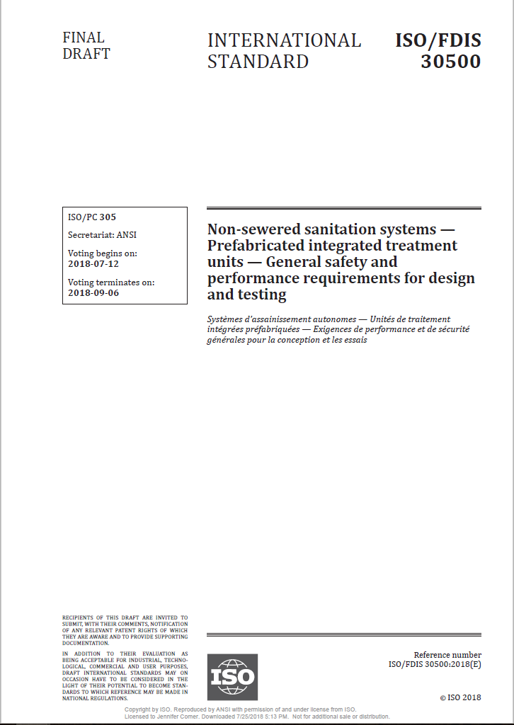
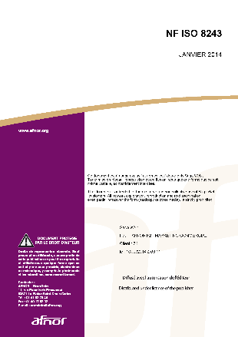
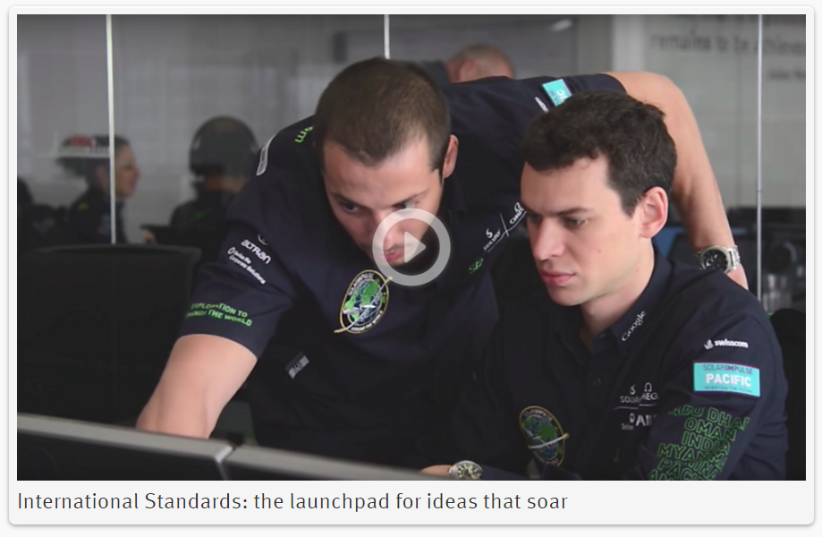
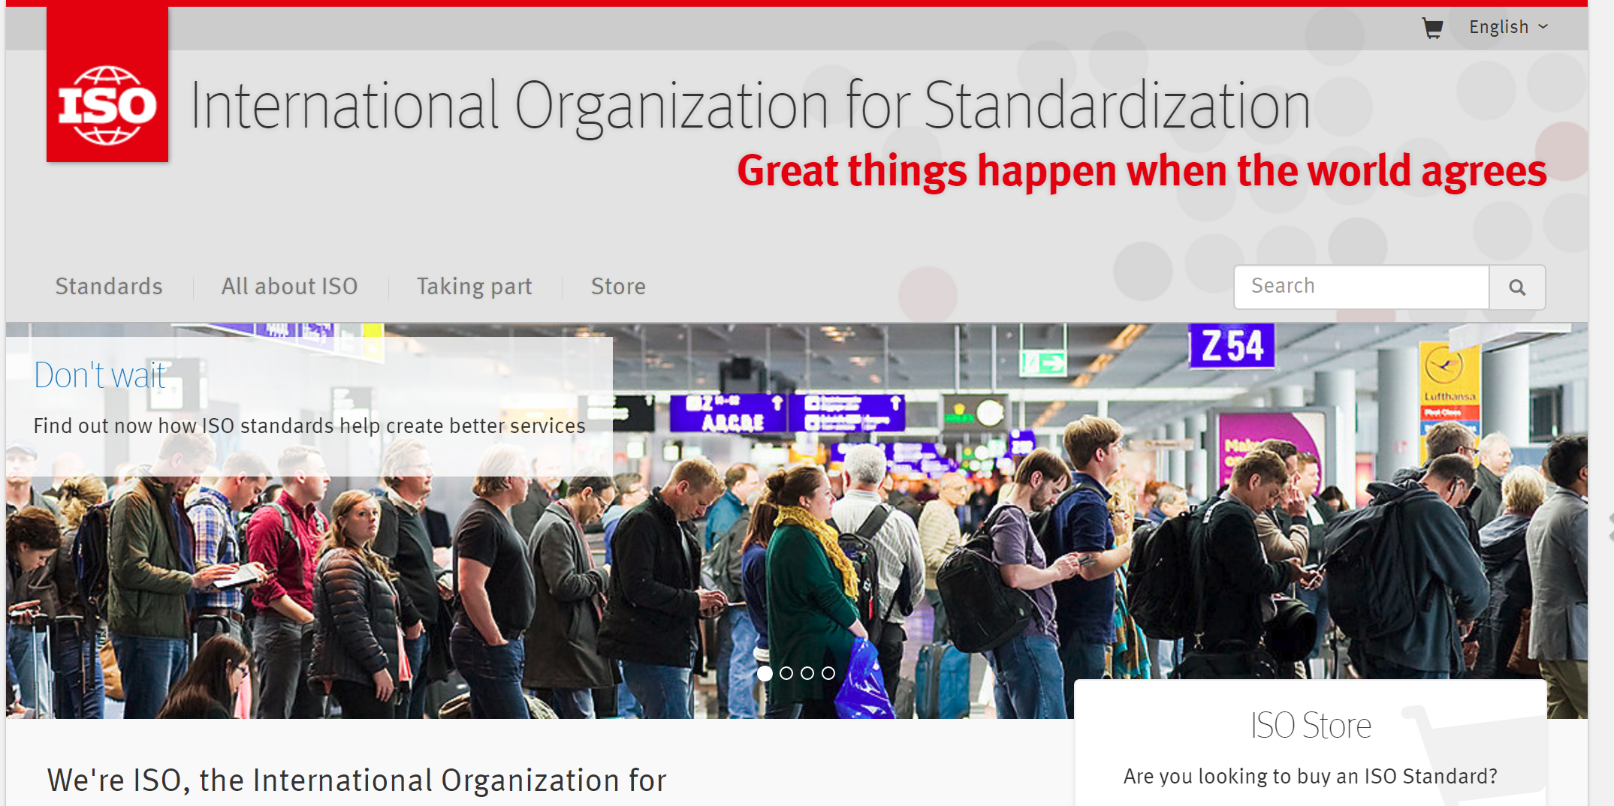
Les produits couverts par POCOSA
Other
Works
ISO Publications
National Adoptions
Notes:
Les produits couverts par POCOSA comprennent : les publications ISO, les adoptions nationales et d’autres travaux (comme, par exemple, les sites internet, vidéos, manuels, fils d’actualités…)

Slide 18
Publications ISO – Traductions
Toutes les normes ISO sont publiées en anglais.
Les membres se réservent le droit de faire traduire les publications ISO dans leur langue nationale.

Slide 19
Section 4.3.1b Guide 21 de l’ISO relatif aux adoptions nationales

Slide 20
Adoption nationale: définition
Une adoption nationale est une publication, basée sur une Norme internationale, ou une approbation de cette Norme internationale, ayant le même statut qu'un document normatif national, en plus des écarts identifiés par rapport à la Norme internationale.

Slide 21
Adoption nationale: niveaux de correspondance
Identique | Modifié | Non-identique
Pas d’ajout ni de rature. Modifications permises comme spécifiquement prévu dans le Guide 21, ex.: Virgule décimale au lieu du point décimale Ajout d’informations nationales Information sur les valeurs recalculées en unités différentes | Peut comporter des écarts techniques, tels que des ajouts, des suppressions et des changements apportés à la norme lors de l’adoption régionale ou nationale. Chaque modification doit être clairement indiquée, de préférence dans une annexe à part ou au niveau de la préface ou de l’introduction. Les modifications de la structure de la norme doivent être limitées afin qu’une comparaison facile soit possible entre la norme adoptée et la norme internationale. Le numéro attribué ne peut être le même que celui déjà assigné à la norme ISO. | Le contenu technique de la norme régionale ou nationale n’est pas équivalent à celui de la norme internationale. La structure est modifiée. Les modifications n’ont pas été clairement identifiées Ne constitue pas une adoption. Le numéro attribué ne peut être le même que celui déjà assigné à la norme ISO.

Slide 22
Méthodes pour les adoptions
La méthode de l’approbation | La méthode républicaine
L’organisme de normalisation régional ou national émet un avis d’approbation dans le journal officiel ou sous forme de document indépendant signalant que la Norme internationale a le statut de norme régionale ou nationale avec ou sans l’attribution d’un numéro de référence régional ou national par rapport à la Norme internationale adoptée. Essentiellement, il suffit d’ajouter une page de garde à la norme ISO. | Trois approches possibles : réimpression traduction reformulation

Slide 23
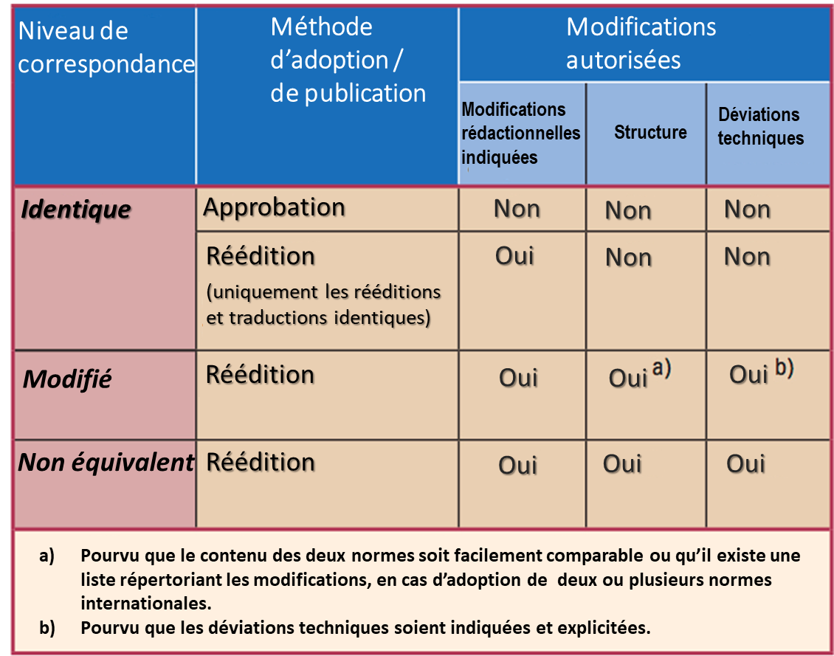
Récapitulatif:

Slide 24
Section 4.4.1 ISO 30500 comme appui à la politique publique

Slide 25
Les normes : Puissants instruments
pour les gouvernements
Outils efficaces et rentables
Obligations OTC de l’OMC
Plus grande transparence et pleine concurrence, p.ex., dans le cadre de la passation de marchés publics

Slide 27
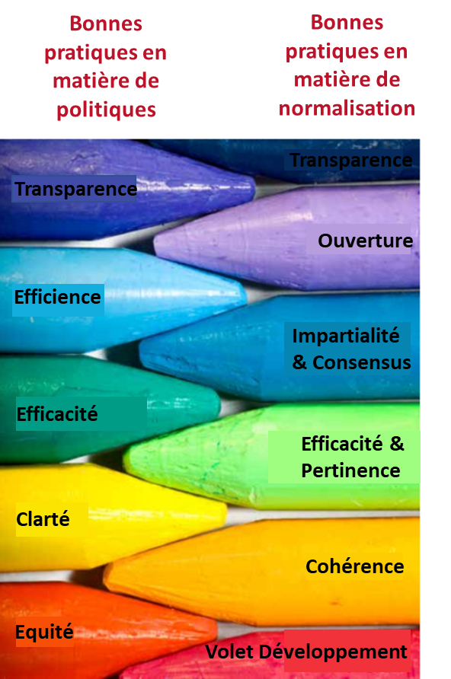
Avantages de l’utilisation et du référencement des normes ISO
Environnement multi-acteurs et deux niveaux de consensus
Facilitation de la conformité par le régulateur
Application au plan mondial
Base pour une évaluation de la conformité
Notes:
Evidemment, il existe une forte synergie entre les normes et les politiques publiques, dans la mesure où les deux se penchent sur….
Les normes volontaires* qui sont des instruments très importants et puissants qui participent au fonctionnement efficace et effectif des marchés: elles peuvent être exploitées par les régulateurs afin de compléter les réglementations ou, le cas échéant, comme alternative aux réglementations
Les normes couvrant certains domaines qui peuvent être rendues obligatoires, pour des objectifs légitimes (tels que la santé, la sécurité, la protection de l'environnement,…): elles peuvent être intégrées dans des réglementations ou servir de base à des réglementations techniques
Une thématique très importante et intéressante que l'ISO aborde dans divers contextes et avec le concours de diverses organisations partenaires telles que l'OMC, l'OCDE, les agences des Nations Unies (p.ex., la CEE/ONU et la CESAP) et d'autres organismes

Slide 29
Comment les normes internationales sont exploitées pour la gouvernance et la règlementation
Actions législatives
Lois (ou Actes du parlement)
Règlementations techniques (en appui des exigences de la loi)
Autres actions y compris des règles, avis, décrets décisions juridiques, mandats, etc.
Actions non-législatives
Priorités en financement
Mesures d’incitations
Campagnes de sensibilisation
Passation de marchés publics
Codes de conduite

Slide 30
Exemples des actions non-législatives
Système d’incitations
Canada: Subventions en faveur des organisations industrielles qui adoptent des systèmes et des processus visant à améliorer la performance énergétique. L'un des critères d'admissibilité à une subvention est que les entreprises doivent mettre en œuvre la norme CAN/CSA ISO 50001 applicables aux systèmes de gestion de l’énergie.
Passation de marchés publics
Japon: la «Politique de base du gouvernement pour la promotion de l'approvisionnement en biens et services respectueux de l'environnement» qualifie 267 articles de produits respectueux de l'environnement et, depuis 2014, elle fait référence à 72 normes JIS (y compris les normes CEI et ISO qui ont été adoptées au niveau national comme des normes JIS) en tant que normes en matière d’essais et de produits.

Slide 31
Exemples des actions législatives
1
Référence directe
46 CFR (Code américain des règlementations fédérales) 111.105-11 Titre 46 — Navigation Chapitre I — Garde côtière, Département de la sécurité intérieure, Partie 111_Systemes électriques — Exigences générales, Sous-partie 111.105_Lieux dangereux, Sec. 111.105-11 Systèmes à sécurité intrinsèque. Sect. 111.105-11 Systèmes à sécurité intrinsèque.
Extrait du règlement : “(a) Chaque système dont la présente sous-partie exige la sécurité intrinsèque doit utiliser des composants approuvés conformes à UL 913 ou IEC 60079-11 (les deux incorporés par référence; voir 46 CFR 110.10-1).”
1
Référence implicite
Règlement (CE) 1223/2009 Cosmétiques. Article 8, alinéa 2: “le respect des bonnes pratiques de fabrication est présumée lorsque le fabricant se conforme aux normes harmonisées applicables, dont les références ont été publiées au Journal officiel de l’Union européenne.”
La référence to EN ISO 22716:2007 Cosmétiques – Bonnes pratiques de fabrication (BPF) – Lignes directrices sur les bonnes pratiques de fabrication (ISO 22716:2007) se trouve dans la base de données des normes harmonisées (NH),
Notes:
http://ec.europa.eu/enterprise/policies/european-standards/harmonised-standards/cosmetic-products/index_en.htm

Slide 32
Normes : Diverses options
pour appuyer
les politiques
publiques
passation de marchés
règlementations techniques
legislation
normes internationales
politique commerciale
protection des consommateurs
protection de l’environnement
sensibilisation

Slide 33
Nous sommes là pour
vous aider
En tant que secrétariat du PC 305, l'ANSI s'engage à soutenir l'adoption et la reconnaissance de la norme ISO 30500 dans les pays où les technologies de toilettes réinventées sont le plus nécessaires.
Pour plus d’informations:
https://sanitation.ansi.org/
sanitation@ansi.org

